Slide 1
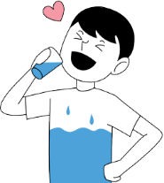
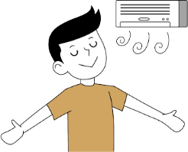
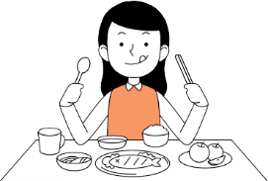
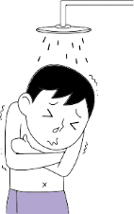
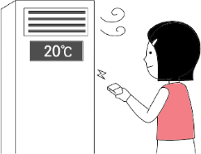
제 0000-00호
담 당 홍길동
OO학교
문 의 02-123-4567
학부모님 안녕하십니까? 항상 우리 학교의 교육활동에 협조해 주심을 감사드립니다.
폭염은 갑자기 찾아오는 더위로 폭염이 지속되면 열사병, 혹은 일사병과 같은 온열 질환 발생이 급증할 뿐 아니라,
평소 건강이 좋지 않거나 고령자의 경우, 지병이 악화되어 사망률이 높아집니다.
여름철에는 다음 사항을 숙지하여 가족이나 이웃과 함께 피해를 사전에 예방할 수 있도록
가정에서 적극 활용하시기 바랍니다.
폭염특보 발령 기준
· 폭염으로 인하여 다음 중 어느 하나에 해당하는 경우
구분
기준
폭염주의보
① 일 최고기온이 33℃ 이상인 상태가 2일 이상 지속될 것으로 예상 될 때
② 급격한 체감온도 상승 또는 폭염 장기화 등으로 중대한 피해발생이 예상될 때
폭염경보
① 일 최고기온이 35℃ 이상인 상태가 2일 이상 지속될 것으로 예상 될 때
② 급격한 체감온도 상승 또는 폭염 장기화 등으로 광범위한 지역에서 중대한
피해발생이 예상될 때
온열질환의 종류
열사병
열실신
열경련
울열증
: 몸의 열을 발산하지 못해
40℃ 이상의 고열, 의식
장애가 생기는 상태
: 폭염으로 인해 어지럼증
을 느끼거나 일시적으로
실신하는 상태
: 우리 몸에 꼭 필요한
수분과 염분이 빠져나가
생기는 상태
: 체온은 매우 높지만
땀이 나지 않고
두통과 구토를 하는 상태
이렇게 하세요!
이렇게 하세요!
이렇게 하세요!
이렇게 하세요!
· 119에 즉시 신고
· 시원하고 평평한 곳에 눕히기
· 이온음료, 식염수 섭취
· 미지근한 물로 몸을 적셔
체온 내리기
· 미지근한 물로 몸을 적셔
체온 내리기
· 이온음료, 식염수 섭취
· 시원한 곳에서 휴식
· 이온음료, 식염수 섭취
· 경련 부위 마사지
폭염 대비 건강수칙
학교에서
가정에서
규칙적인
물 섭취
실외 및 야외
활동 자제
시원하게
지내기
균형 있는
식사하기
갑작스러운
찬물 샤워 자제
실내 적정온도
유지
2021년 00월 00일
00학교장

